Slide 1

BIPA 1 : ANGKA
Rizky Abrian, S.S., M.Hum

Slide 2
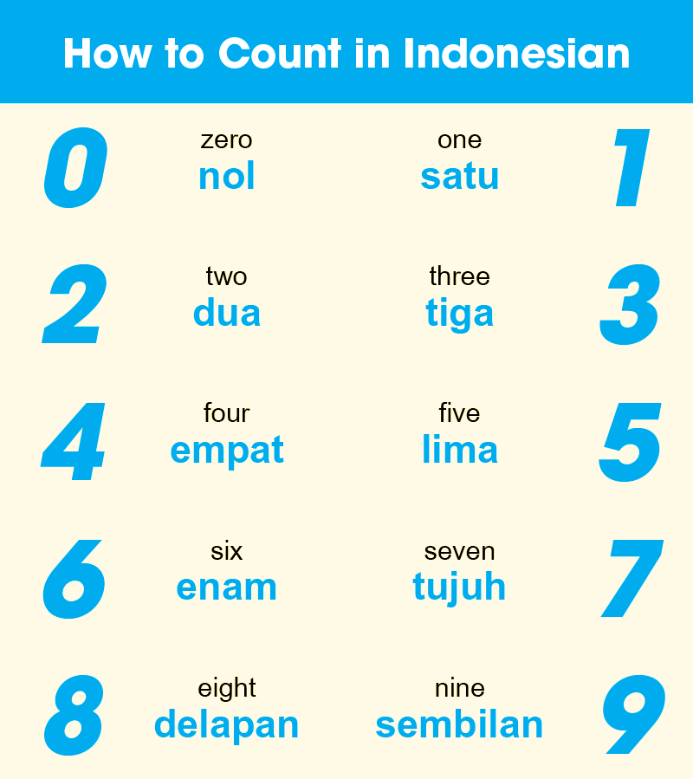

Slide 3
1 | Satu | 11 | Sebelas
2 | Dua | 12 | Dua belas
3 | Tiga | 13 | Tiga belas
4 | Empat | 14 | Empat belas
5 | Lima | 15 | Lima belas
6 | Enam | 16 | Enam belas
7 | Tujuh | 17 | Tujuh belas
8 | Delapan | 18 | Delapan belas
9 | Sembilan | 19 | Sembilan belas
10 | Sepuluh | 20 | Dua puluh

Slide 4
20 | Dua puluh | 10.000 | Sepuluh ribu
30 | Tiga puluh | 100.000 | Seratus ribu
70 | Tujuh puluh | 200.000 | Dua ratus ribu
73 | Tujuh puluh tiga | 1.000.000 | Sejuta / satu juta
100 | Seratus | 6.000.000 | Enam juta
101 | Seratus satu
200 | Dua ratus
1000 | Seribu
2000 | Dua ribu
2500 | Dua ribu lima ratus

Slide 5
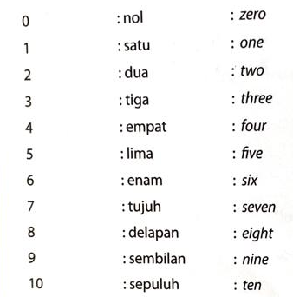
NOMOR / ANGKA
Belas - Puluh - Ratus - Ribu - Juta
Rp. 80.800

Slide 6
Bacalah nomor ini!
1 2 3 4 5 6 7 8
9 10 11 12 13 14 15
20 30 40 50 60 70 80
100 300 600 1.000 3.000

Slide 7
Baca Nomor
Belas - Puluh - Ratus - Ribu - Juta
16 21 99 500 270
3.800 65.000 3.000.000

Slide 8
Bacalah nomor ini!
Kapan kamu lahir?
When you were born?
Saya lahir pada tahun 1991.
I was born in 1993
Mama saya lahir pada tahun 19 70.
My mom born in 1977

Slide 9
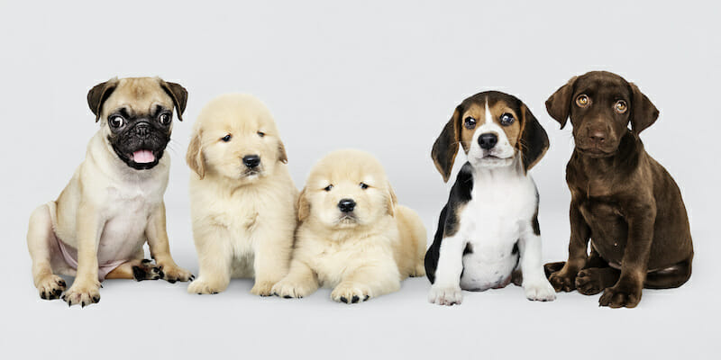
Contoh kalimat
Saya punya …. anjing
I have 5 dog

Slide 10
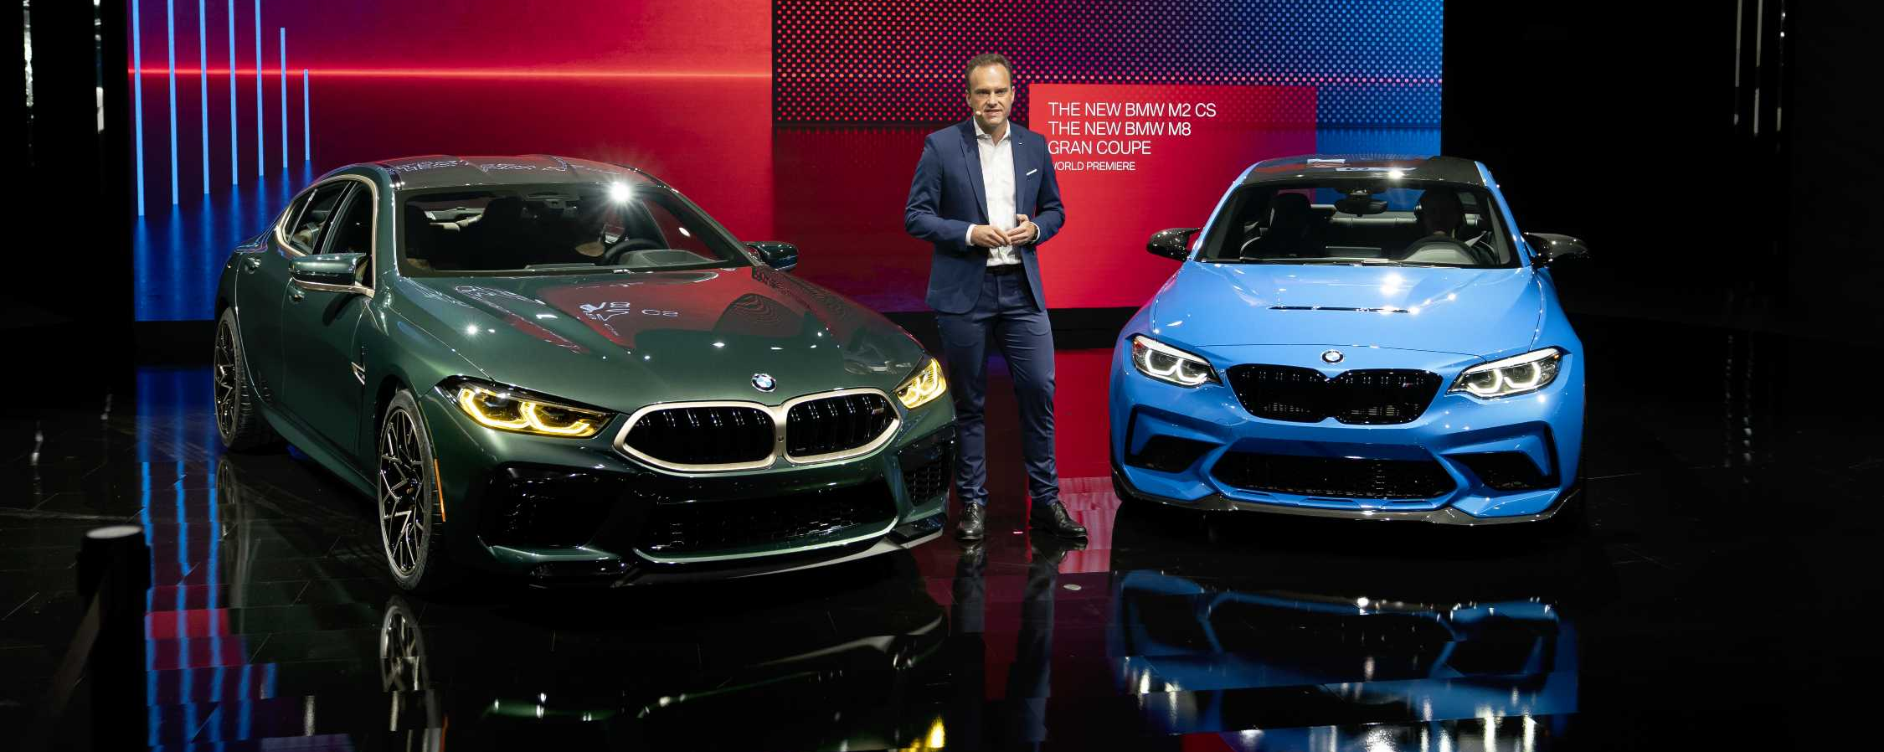
Contoh kalimat
Saya punya …. mobil
I have two car

Slide 11
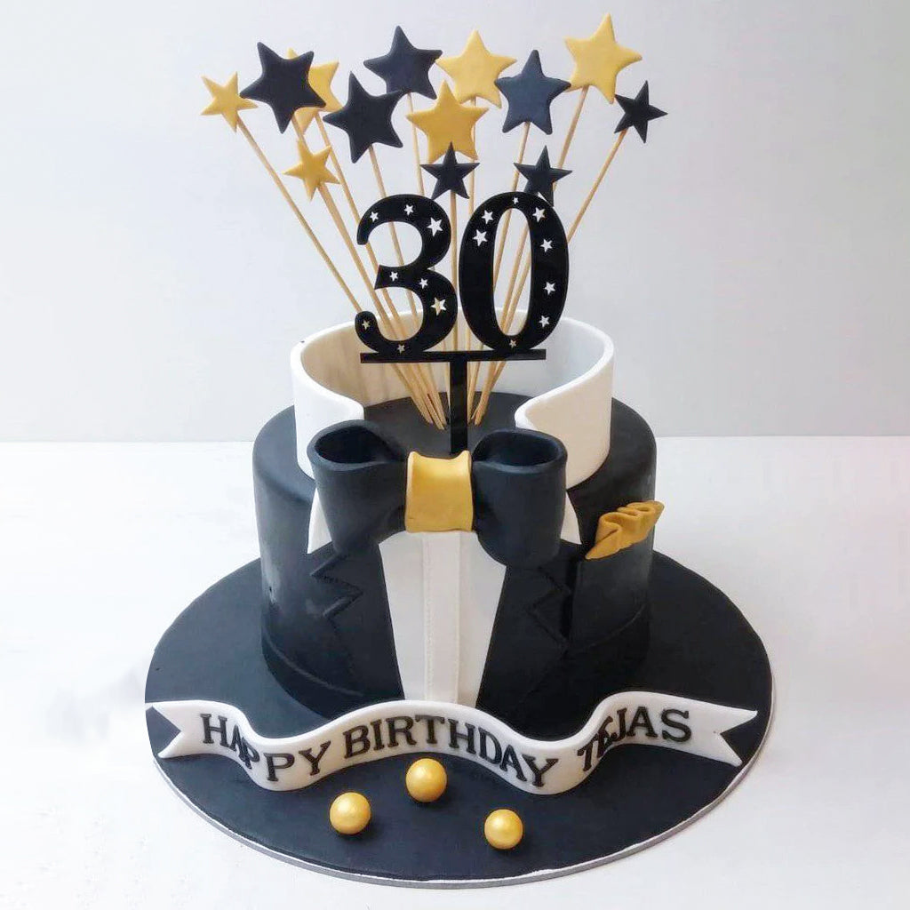
Contoh kalimat
Usia saya … tahun
I’m 30 years old

Slide 12
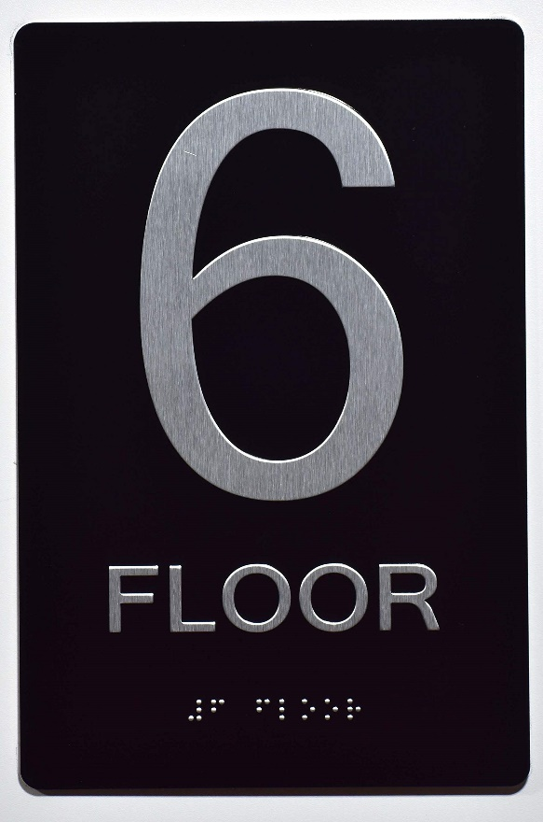
Contoh kalimat
Saya tinggal di lantai ….
I live in ….. th floor

Slide 13

Contoh kalimat
Februari
Sekarang tanggal …. Februari
Today is ….. th February

Slide 14
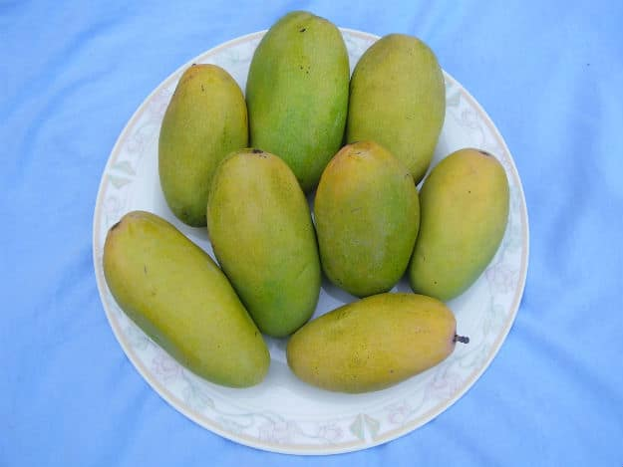
Contoh kalimat
Saya punya …. mangga
I have 8 mango

Slide 15
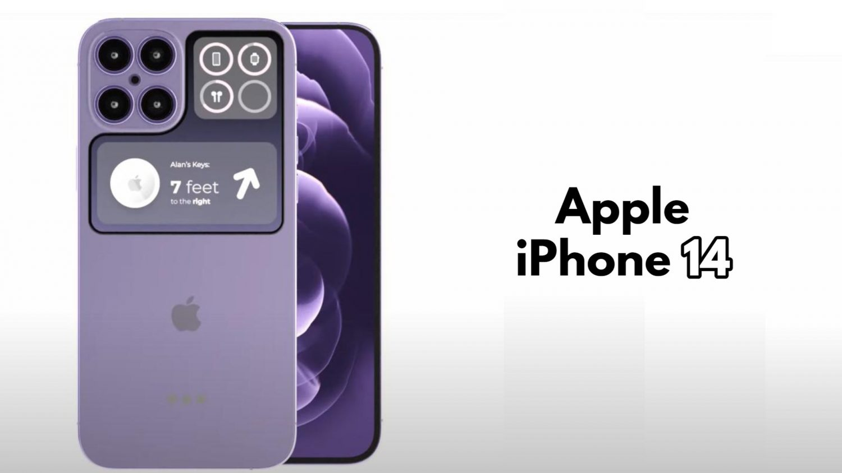
Contoh kalimat
Ini adalah Iphone ……
This is Iphone ….

Slide 16
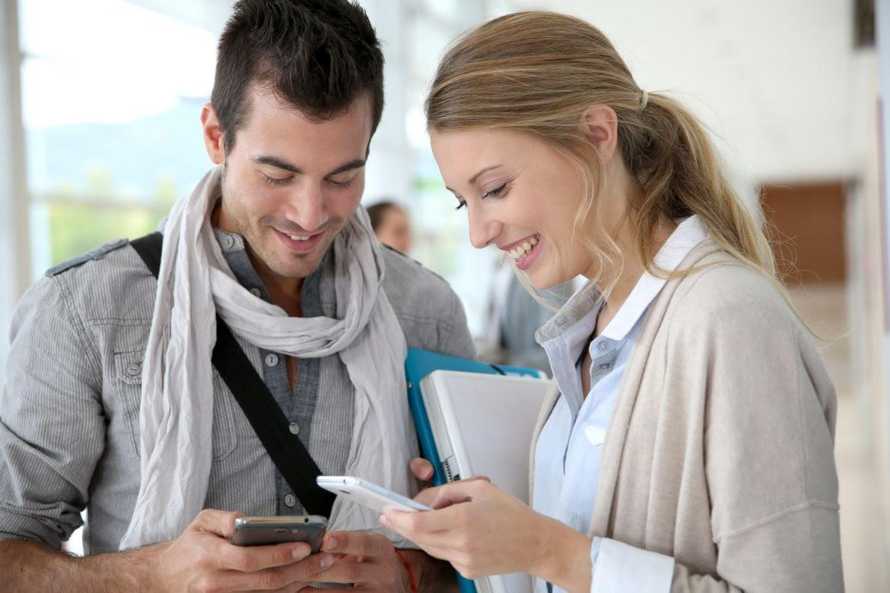
B : Berapa Nomor Telepon Anda?
A: nomer telepon saya 081352789444.

Slide 17
A: halo … , selamat …
B: halo … , selamat … , apa kabar?
A: baik, apa kabar kamu?
B : saya juga baik. Berapa nomor telepon Anda?
A: ini nomer saya. ………….. berapa nomor Anda?
B: nomer saya ……………….
A: Terima kasih.
B: sama-sama.

Slide 18
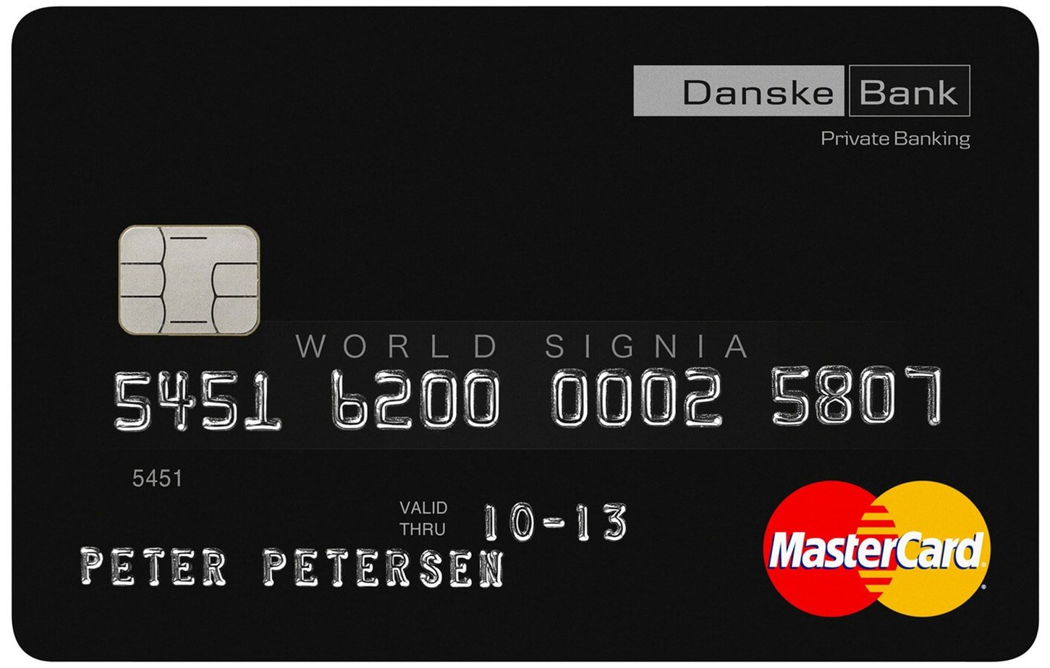

Slide 19
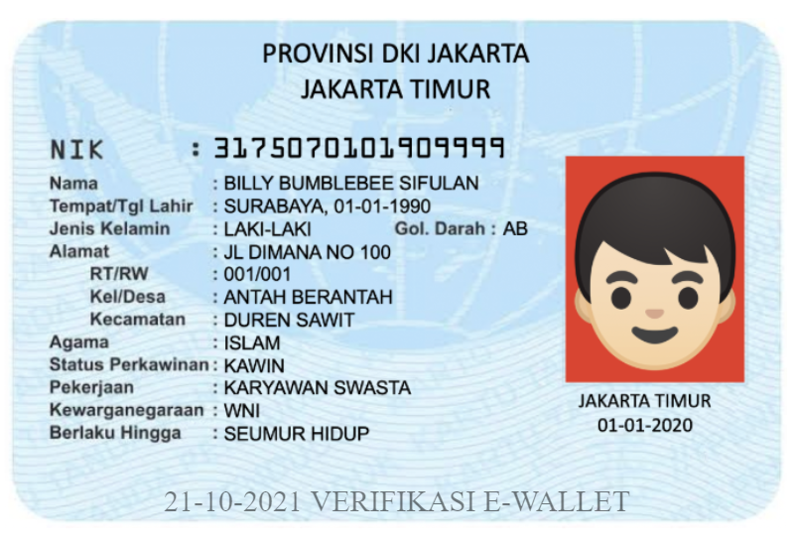

Slide 20
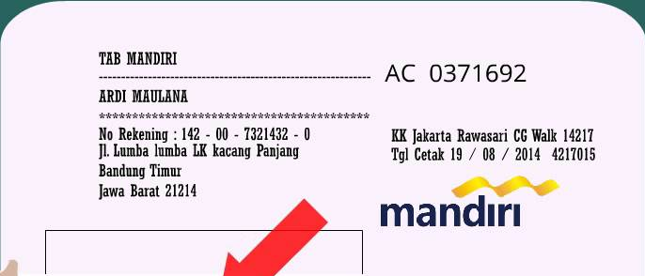

Slide 21
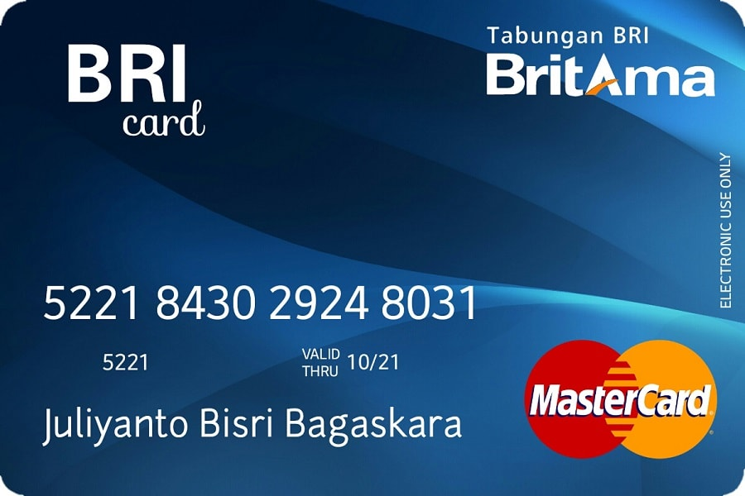

Slide 22
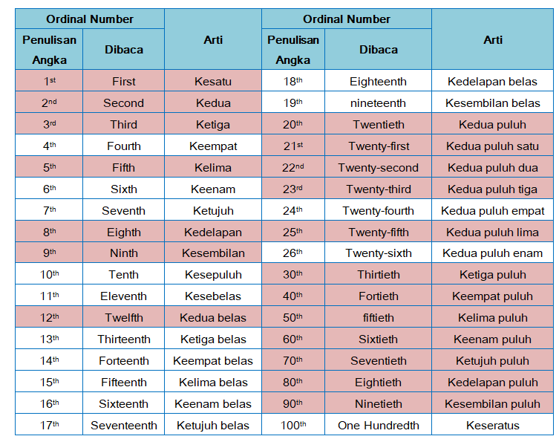
Urutan
Ordinal

Slide 23
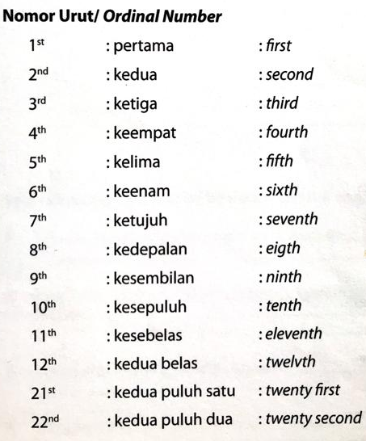
Contoh:
Saya anak pertama/kesatu.
I’m the first child
Dia adalah anak ketiga.
She is third child
Ini adalah kopi kedua saya hari ini.

Slide 24
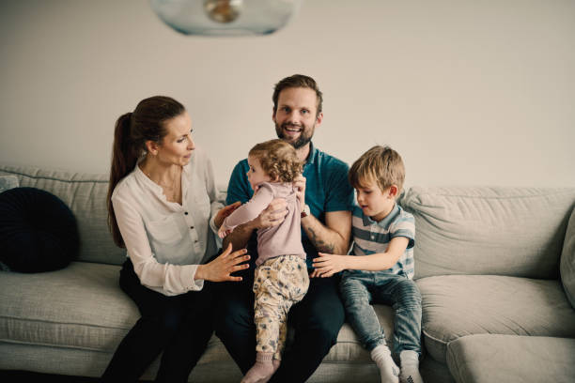
Nama saya …..
Saya anak (pertama/kedua/….. / terakhir) di keluarga.
I am the (first/second … / last) child in family

Slide 25
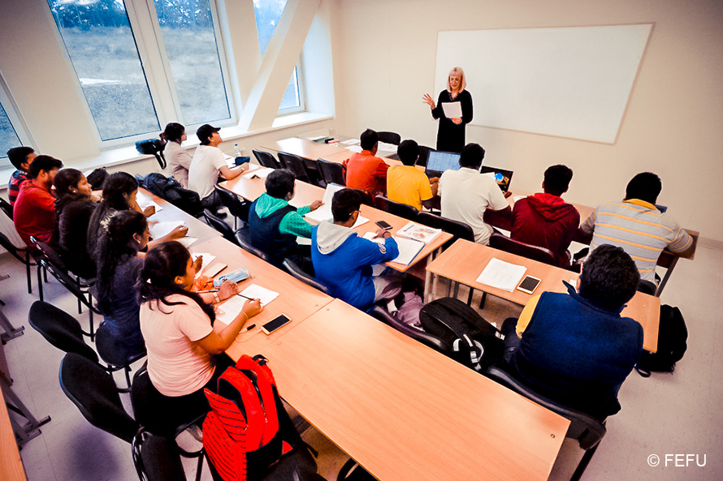
Sekarang adalah kelas ke …
Today is …… class meeting

Slide 26
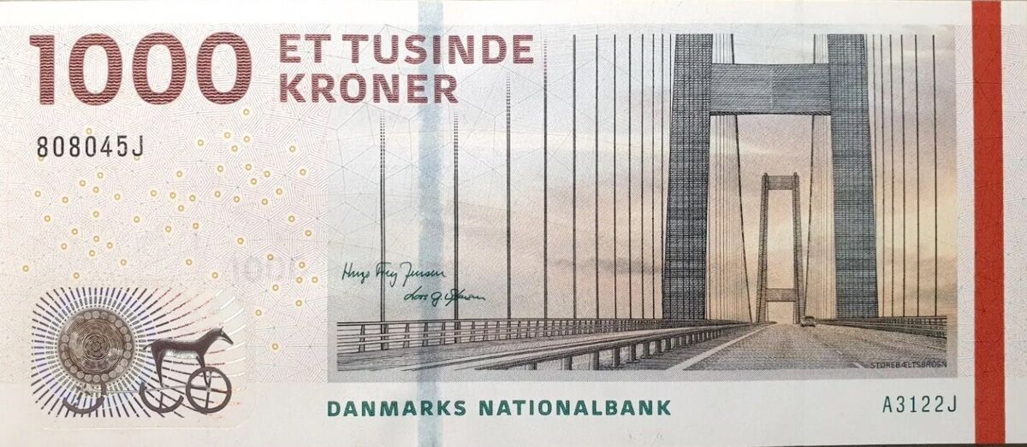
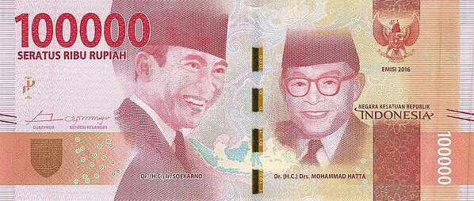
Harga / Price
Berapa harga ini?
Ini 5000 rupiah
Ini 100 euro
Berapa harga Iphone ini?
Harga Iphone 1000 Euro

Slide 27
Indonesia | English | Indonesia | English
Angka | Number | Jual | Sale
Murah | Cheap | Beli | buy
Mahal | expensive | Cuci gudang | clearance
Tinggi | High | Traktir | My treat
Diskon | Discount | Hutang | debt
Gratis | free | cicilan | credit
tawar | bargain | Pajak | taxes

Slide 28
Contoh kalimat
Berapa harga rumah itu? (how much for the house?)
Harga rumah itu … rupiah (the house price is …. Rupiah)
Saya beli baju di mall (I buy this clothes in mall)
Harga baju ini mahal (this Clothes is expensive)
Dia beli buku harga 200 Euro
Harga tiket pesawat sangat murah (plane ticket price is very cheap)

Slide 29
Praktik Menulis
Ambil barang di dekatmu dan Sebutkan harga barang itu!
Take an object near you and tell the price of that object!
Saya punya buku (I have a book)
Harga buku Ini 10.000 Rupiah (This book price is 10.000 rupiah)
Buku Ini sangat (mahal/murah) (This book is expensive/ cheap)
Saya beli di pasar ( I bought it in the market)

Slide 30
Praktik Bicara
Sebutkan harga benda yang kamu punya
tell the price of the object you have!
Saya punya buku
Harga buku Ini ……. Euro atau …. Rupiah
Buku Ini sangat (mahal/murah)
Saya beli di pasar

Slide 31
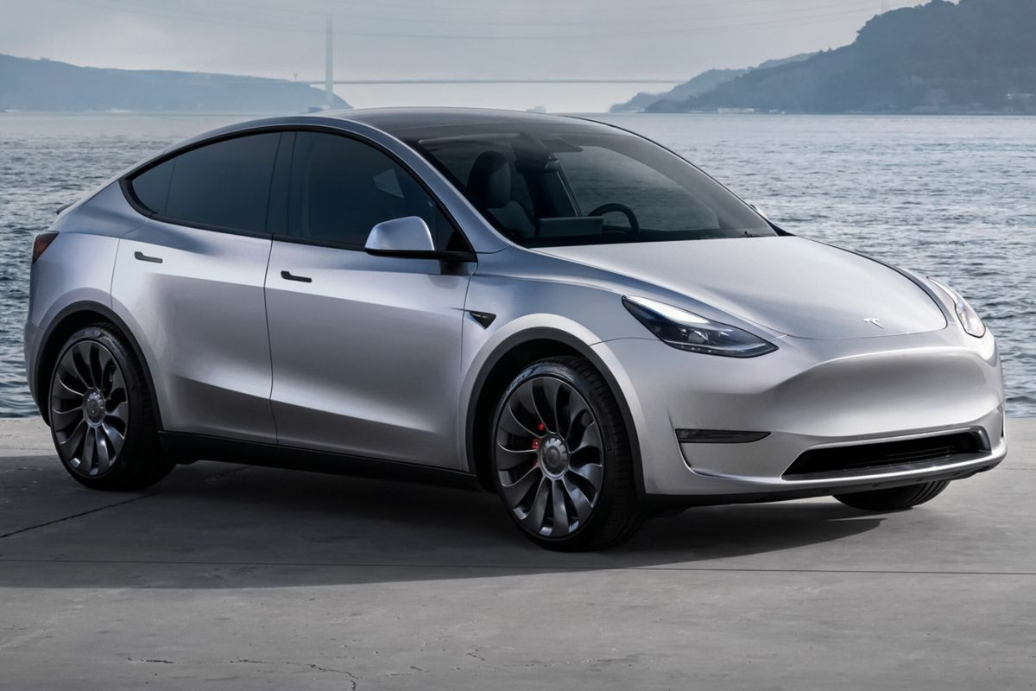
Ini adalah mobil
Harga mobil Ini 900 ribu Euro atau ……. Rupiah
mobil Ini sangat (mahal/murah)
Saya bisa beli di toko mobil (I can buy in car shop)

Slide 32
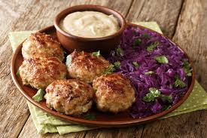
Ini adalah frikadel….
Harga …. Ini …..Euro atau ……. Rupiah
Frikadel Ini sangat (mahal/murah)
Saya bisa beli di …

Slide 33
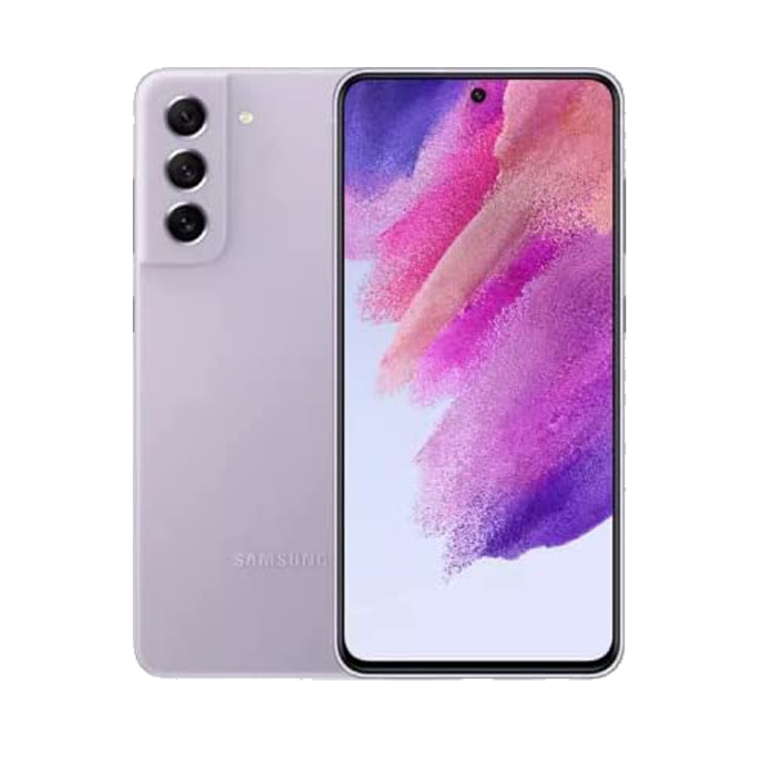
Ini adalah ….
Harga Iphone Ini …..Euro atau ……. Rupiah
……. Ini sangat (mahal/murah)
Saya bisa beli di …

Slide 34
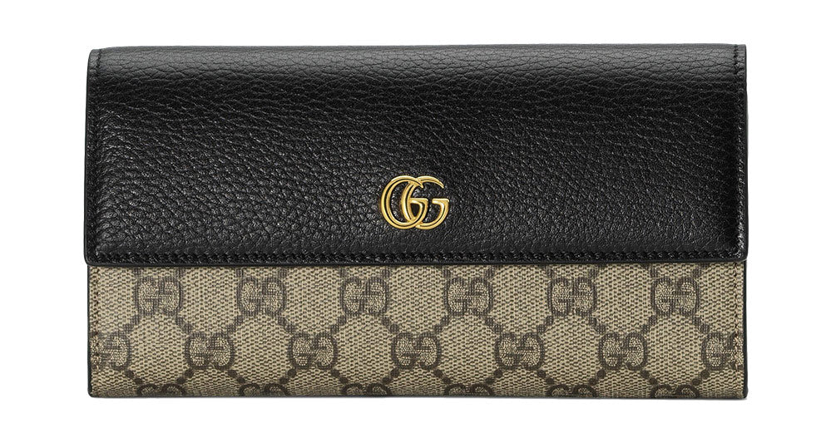
Ini adalah ….
Harga …. Ini …..Euro atau ……. Rupiah
……. Ini sangat (mahal/murah)
Saya bisa beli di …

Slide 35
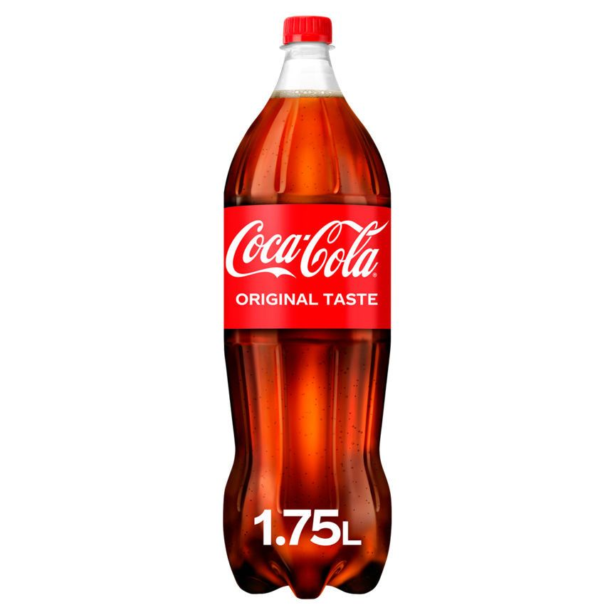
Ini adalah ….
Harga …. Ini …..Euro atau ……. Rupiah
……. Ini sangat (mahal/murah)
Saya bisa beli di …

Slide 36
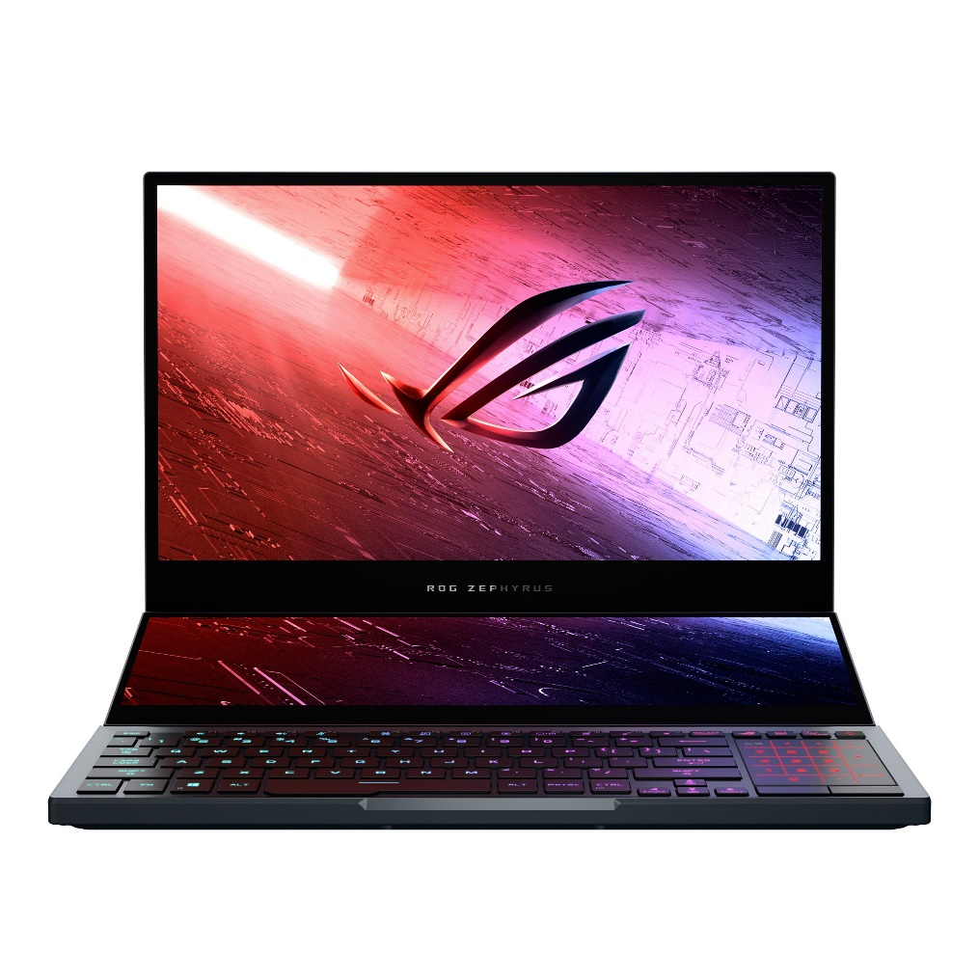
Ini adalah ….
Harga …. Ini …..Euro atau ……. Rupiah
……. Ini sangat (mahal/murah)
Saya bisa beli di …

Slide 37
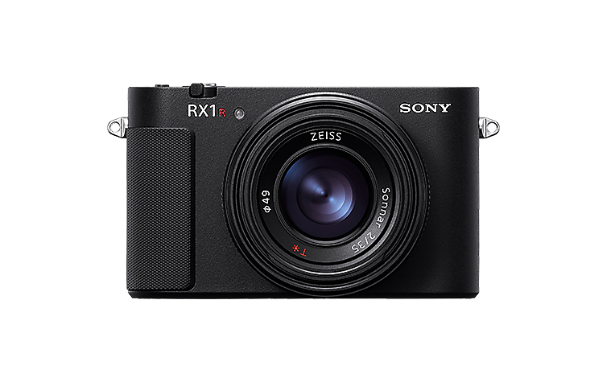
Ini adalah ….
Harga …. Ini …..Euro atau ……. Rupiah
……. Ini sangat (mahal/murah)
Saya bisa beli di …

Slide 38
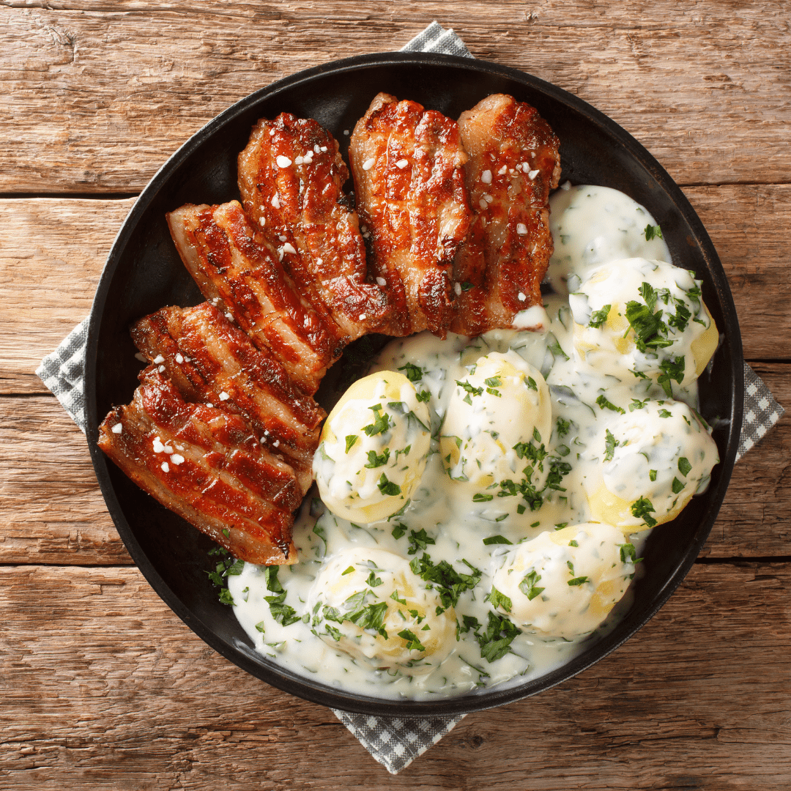
Ini adalah ….
Harga …. Ini …..Euro atau ……. Rupiah
……. Ini sangat (mahal/murah)
Saya bisa beli di …

Slide 39
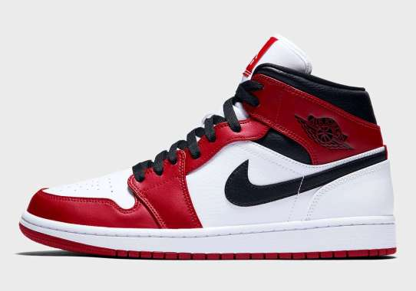
Ini adalah ….
Harga …. Ini …..Euro atau ……. Rupiah
……. Ini sangat (mahal/murah)
Saya bisa beli di …

Slide 40
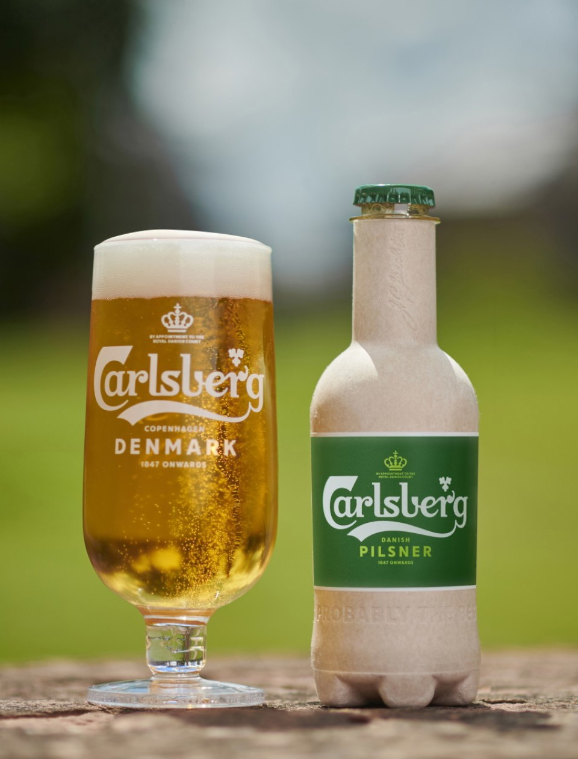
Ini adalah ….
Harga …. Ini …..Euro atau ……. Rupiah
……. Ini sangat (mahal/murah)
Saya bisa beli di …

Slide 41


